Slide 1

Ingeniería de Características
Programas LIVE SS2 | Preparar para aplicar

Slide 2

Bienvenida e Introducción
Agenda
Objetivos de la sesión
Panorámica de la sesión
Bienvenida (Dinámica)
Introducción

Slide 3

Agenda
4
1
Sesión Síncrona 1
Aprender
3
2
Trabajo asíncrono 1
Profundizar | Ruta de Aprendizaje
Sesión Síncrona 2
Preparar para Aplicar
2
3
4
Trabajo asíncrono 2
Aplicar en el trabajo | Reto
1

Slide 4

Objetivos particulares de la sesión
Construirás un conjunto de datos final a partir de datos reales de baja dimensión

Slide 5

¡Importante!
Descarguen los siguientes Datos:
Abran un Google Colab

Slide 6
Panorámica de la sesión
1 | Integrar Aprender + Profundizar
2 | Práctica (ciclos)
3 | Reflexión
4 | Plan de aplicación
Cierre de sesión

Slide 7





Bienvenida | Dinámica
Notes:
https://www.menti.com/48tbnuuh8q

Slide 8

Introducción
Tiempo + Esfuerzo + Conocimiento + Actitud = Buenos Resultados
El manejo y tratamiento de los datos no es sencillo (ingeniería de características), puede ser un trabajo tedioso y tardado, sin embargo, es un paso fundamental para poder seguir con las demás etapas.

Slide 9

1 | Integrar Aprender + Profundizar
1.1 Aprender + Profundizar
1.2 Conexión
1.3 Aprendizajes
Integrar
Aprender + Profundizar
1

Slide 10



1. Integrar | Aprender + Profundizar
Aprende
Profundiza
Aprende + Profundiza

Slide 11


1. Integrar | Conexión

Slide 12

1. Integrar | Aprendizajes
¡Importante!
Etapas de un proceso de Ciencia de Datos
Ingeniería de Características
Entendimiento más profundo de los datos
Tardado / Tedioso / GENERA VALOR

Slide 13

2 | Práctica Ingeniería de Características versión práctica
2.1 Contexto
2.2 Instrucciones
2.3 Trabajo en equipo
2.4 Integración del trabajo en equipo
Práctica
2

Slide 14





2.1 Práctica | Contexto
¿Me conviene rentar en Airbnb?
¿Cuánto debería pedir por rentar mi propiedad?
Reflexión
http://insideairbnb.com/get-the-data.html

Slide 15
2.2 Práctica | Instrucciones
Ingeniería de Características
Diseño y Construcción
Tratamiento de valores atípicos
Selección
Reducción de Dimensionalidad
Agrupamiento de variables
PCA – Análisis de Componentes Principales
FA – Análisis Factorial
Limpieza:
Tratamiento de valores perdidos
Imputar valores
Ditribución de variables
Transformaciones (Logarítmica y escalamiento)
One-Hot Encoding, Feature Split y manejo de formato de fecha.
Contenedores y operaciones en grupo
Tema 1
Tema 2
Tema 3

Slide 16
2.2 Práctica | Instrucciones
Módulo 6: Ingeniería de Características
Tema 1: Familiarización y limpieza de datos. | Familiarizarse con los datos, analizar las variables y la información planteada Detectar valores perdidos, decidir y aplicar la técnica apropiada para imputar valores Objetivo: Conservar la mayor cantidad de registros posibles.
Tema 2: Tratamiento de variables e ingeniería de características. | Detectar valores atípicos, decidir y aplicar la transformación apropiada para transformar la variable con valores atípicos Utilizar One Hot encoding para las variables que consideren necesarias Detectar si hay variables que utilizan la técnica de binning o de agrupamiento
Tema 3: Reducción de Dimensionalidad | Aplicar ambas técnicas de reducción de dimensionalidad (PCA y FA) Guardar los 2 conjuntos de datos finales

Slide 17

2.3 Práctica | Trabajo en equipo
BreakOut Rooms
Se realiza la práctica en trabajo en equipo
Dinámica:
3 Temas
15 minutos por práctica (Breakout Rooms)
10 minutos de reflexión y preguntas (Regresamos a sesión principal)

Slide 18


2.3 Práctica | Trabajo en equipo
BreakOut Rooms
Inicio
Tema 1
15 minutos (Código)
10 minutos (Pregunta / Reflexión)

Slide 19
2.3 Práctica | Trabajo en equipo
BreakOut Rooms
Tema 2
15 minutos (Código)
10 minutos (Pregunta / Reflexión)

Slide 20
2.3 Práctica | Trabajo en equipo
BreakOut Rooms
Fin de la actividad
Tema 3
15 minutos (Código)
10 minutos (Pregunta / Reflexión)

Slide 21

3 | Reflexión General Ciclo de prácticas
3.1 Tips y reflexiones
3.2 Resultados y hallazgos
Reflexión
3

Slide 22

3. Reflexión | Tips y Reflexión de la práctica
Importancia de entender el negocio y los datos antes de iniciar cualquier proceso de ingeniería de características
Tiempo invertido en los diferentes pasos y su impacto de no seguirse o analizarse
Conceptos y herramientas adecuadas para el tratamiento de los datos

Slide 23
3.2 Reflexión General: Resultados y Hallazgos obtenidos de las prácticas
Dudas
Comentarios
“We have to learn to interrogate our data collection process, not just our algorithms.”
-Cathy O’Neil
“The best way to learn data science is to do data science.”
-Chanin Nantasenamat

Slide 24
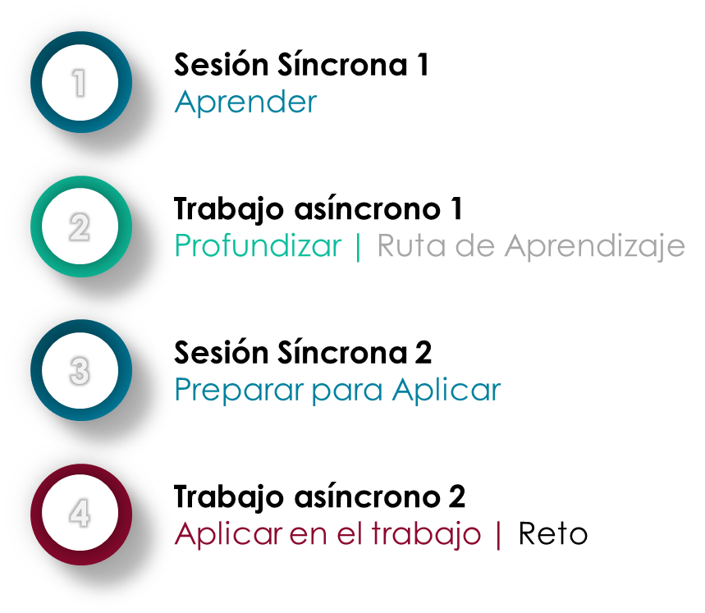

4 | Plan de aplicación Ingeniería de Características
Plan de aplicación
4

Slide 25

Plan de aplicación: Reto
El proceso de ingeniería de características da un valor agregado a cualquier proyecto de Ciencia de Datos, ya que permite asegurar la calidad de los datos para entender mejor la situación problema y, además, facilitar y enriquecer las siguientes etapas dentro de un proyecto de Ciencia de Datos

Slide 26
Plan de aplicación: Reto
El objetivo del reto consiste en:
Construir 2 bases de datos de calidad, tras aplicar conceptos y prácticas que se siguen en un proceso de ingeniería de características.

Slide 27
Plan de aplicación: Reto
Los empleados son el activo más importante de una organización. Ellos son los que trabajan detrás de escena para garantizar que su negocio funcione a la perfección como una máquina bien engrasada. La deserción de los empleados no solo puede provocar un problema menor en el sistema, sino que también es un costo importante para la organización.
El departamento de Recursos Humanos de su organización está decidido a predecir la tasa de deserción de los empleados con anticipación y a implementar un plan de acción correctivo.
Como primera etapa del proceso, y como entregable del reto, el equipo de Recursos Humanos, junto con el equipo de analítica, le pide seguir el proceso de ingeniería de características, para asegurar la calidad de los datos con los que se cuenta y generar una propuesta de conjunto de datos final para que, posteriormente puedan usarse en algún modelo estadístico o de aprendizaje automático.

Slide 28
Plan de aplicación: Reto
Módulo: Ingeniería de Características
Tema 1: Familiarización y limpieza de datos. | Familiarizarse con los datos, analizar las variables y la información planteada Detectar valores perdidos, decidir y aplicar la técnica apropiada para imputar valores Objetivo: Conservar la mayor cantidad de registros posibles.
Tema 2: Tratamiento de variables e ingeniería de características. | Detectar valores atípicos, decidir y aplicar la transformación apropiada para transformar la variable con valores atípicos Utilizar One Hot encoding para las variables que consideren necesarias Detectar si hay variables que utilizan la técnica de binning o de agrupamiento
Tema 3: Reducción de Dimensionalidad | Aplicar ambas técnicas de reducción de dimensionalidad (PCA y FA) Guardar los 2 conjuntos de datos finales
Entregables:
Reporte con la descripción de cada una de las tareas asignadas (reporte sobre este documento)
Código en Google colab, diferenciando cada una de las etapas
2 conjuntos de datos distintos, uno tras aplicar PCA y otro tras aplicas FA

Slide 29
Plan de aplicación: Reto | Rúbrica
No cumplió (0%) | Falta desarrollar (50%) | En desarrollo (80%) | Sobresaliente (100%)
1 | Introducción (Descripción de la situación problema) | 2.5
2 | Descripción detalla de los datos. | 2.5
3 | Etapa 1: Valores perdidos Enunciar el proceso para encontrar valores perdidos y, en caso de encontrarlos, aplicar técnicas para corregirlos, justificando. | 4
4 | Etapa 2: Ingeniería de Características Enunciar el proceso para detectar valores atípicos y tratarlos, justificando. | 4
5 | Etapa 2: Ingeniería de Características Analizar las variables y enunciar cuáles variables categóricas requieren de transformaciones como: One Hot Encoding y justificar. | 4
6 | Etapa 2: Ingeniería de Características Identificar y enunciar las variables que utilizaron técnicas de binning y justificar. | 4
7 | Etaoa 3: Reducción de dimensionalidad Aplicar ambas técnicas de reducción de dimensionalidad, entregar código y 2 conjuntos de datos. | 4
8 | Etapa 3: Reducción de dimensionalidad Mostrar hallazgos, conclusiones e interpretaciones. | 4
9 | Resultados y conclusiones | 4
10 | Material de apoyo visual (gráficas, tablas, capturas de pantalla, etc.) | 2
 | Total | 35 pts.

Slide 30

Plan de aplicación: Reto | Rúbrica
Como se mencionó en las sesiones, es importante recordar que hay pasos que pueden omitirse dado la naturaleza de los datos, sin embargo, si es muy importante mencionar cada una de las etapas y el proceso que se siguió para verificar y asegurarse que el resultado final sea el mejor posible (la construcción de bases de datos de calidad)

Slide 31

Cierre Sesión Sincrónica 2
Integración final de aprendizajes
Reflexión final
Concepto clave | TakeAway
Cierre de sesión

Slide 32

Cierre | Sesión Sincrónica 2
Conceptos:
Ingeniería de características
Valores perdidos
Valores atípicos
Imputar valores
One hot encoding
Feature Split
Binning y Operaciones de grupo
Reducción de Dimensionalidad

Slide 33
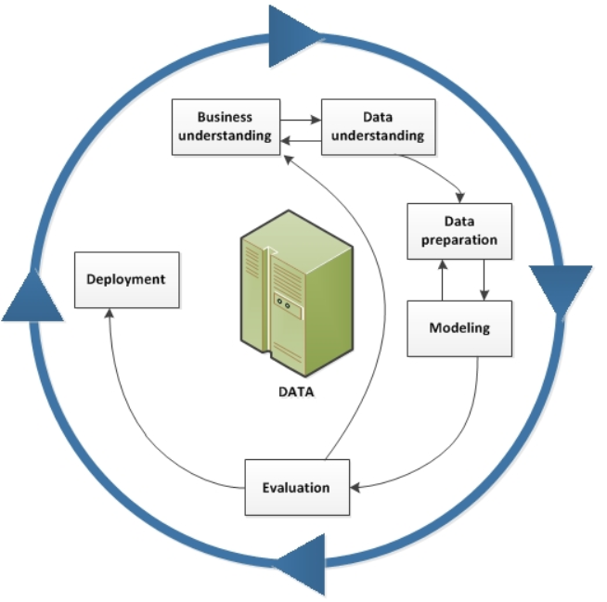
Cierre | Sesión Sincrónica 2
Etapas de un proyecto de Ciencia de Datos
Entendimiento del Negocio
Ustedes - Expertos
Entendimiento de los datos
Módulo 1 - 3
Preparación de los datos
Módulo 3 – 6
Business
understanding
Data
understanding
Data
preparation
Deployment
Modelado
Módulo 7 en adelante
Evaluación
Módulo 7 en adelante
Despliegue
Todos los módulos.
Aplicaciones
Módulo 5 (Dashboards)
Modeling
DATA
Evaluation
En un proyecto de Ciencia de Datos, todas las etapas están conectadas, es un ciclo que requiere de retroalimentación continua para su correcta implementación
CRISP DM – Metodología IBM
Notes:
https://www.ibm.com/docs/es/spss-modeler/SaaS?topic=dm-crisp-help-overview

Slide 34
Cierre | Sesión Sincrónica 2
Etapas de un proyecto de Ciencia de Datos
Entendimiento del Negocio
Ustedes - Expertos
Entendimiento de los datos
Módulo 1 - 3
Preparación de los datos
Módulo 3 – 6
Módulo 6
Business
understanding
Data
understanding
Data
preparation
Deployment
Modelado
Módulo 7 en adelante
Evaluación
Módulo 7 en adelante
Despliegue
Todos los módulos.
Aplicaciones
Módulo 5 (Dashboards)
Modeling
DATA
Evaluation
Lo que se busca con el proceso de Ingeniería de Características es generar valor, al extraer información de calidad de los datos.
CRISP DM – Metodología IBM
Notes:
https://www.ibm.com/docs/es/spss-modeler/SaaS?topic=dm-crisp-help-overview

Slide 35

Cierre: Concepto clave
“Data really powers everything that we do.”
– Jeff Weiner
“Where there is data smoke, there is business fire”
– Thomas Redman

